Slide 1






Encontro Regional de Professores de Matemática (ALG)
Estarão os “estereótipos de género” nas áreas E-STEAM a condicionar as escolhas futuras dos/das alunos/alunas?
NUNO GARÇÃO
(Agrupamento de Escolas de Silves)

Slide 2






E-STEAM: Equality in Science, Technology, Engineering, Art and Mathematics
Coordenador
Agrupamento de Escolas de Silves (Portugal)
Parceiros
Fundación Universitat Jaume I – Empresa (Espanha)
Dimitrie Cantemir University of Targu Mures (Roménia)
Institute of Entrepreneurship Development (Grécia)
First Private School Leonardo da Vinci Ltd (Bulgária)
Fundatia Profissional (Roménia)
Erasmus+ Project 2018-1-PT01-KA201-047422
http://e-steamerasmusproject.com
Início: 01 de outubro de 2018 | Fim: 31 de janeiro de 2021

Slide 3



ATIVIDADE PARA REFLETIR
Incluída no Programa de Treino E-STEAM
Poderão os resultados escolares definir o género?
Erasmus+ Project 2018-1-PT01-KA201-047422

Slide 4
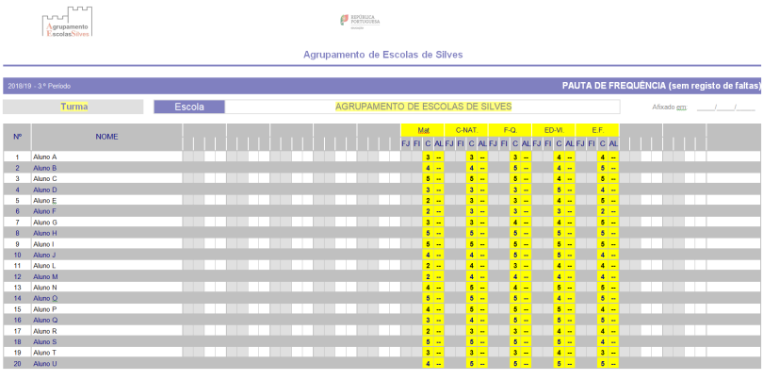
Atividade exploratória inicial
PONTO DE PARTIDA:
Tabela com os resultados escolares de uma turma nas áreas STEAM + Educação Física, sem identificação do género (8.ºANO).
Erasmus+ Project 2018-1-PT01-KA201-047422

Slide 5
BASEADO NO GUIÃO DO PLANO DE AULA PARA EXPLORAÇÃO
COM PROFESSORES
QUESTÕES (1ª FASE)
Analise a informação e pense no que poderia dizer sobre os alunos desta turma em geral e em particular?
Consegue com esta informação identificar o sexo dos alunos? O que o/a leva a afirmar que esse resultado está associado a uma menina ou a um menino?
Os resultados de alguma disciplina em particular influenciou a sua escolha? Quais? Porquê?
Erasmus+ Project 2018-1-PT01-KA201-047422

Slide 6
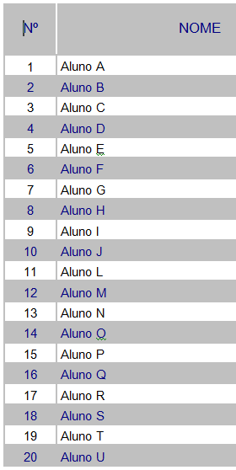
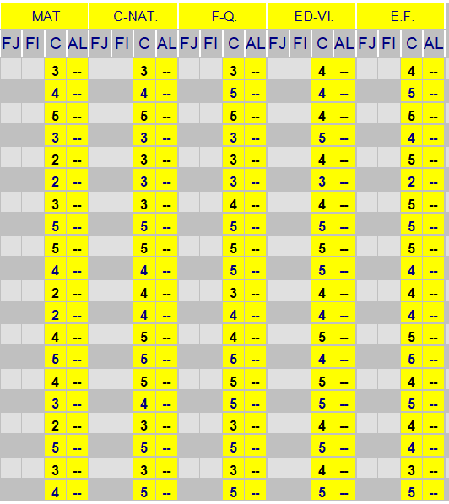

Atividade exploratória inicial
Tabela com os resultados escolares de uma turma sem identificação do género.
Escala de classificação de 1 a 5
Erasmus+ Project 2018-1-PT01-KA201-047422

Slide 7
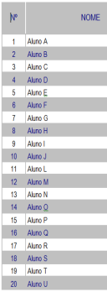
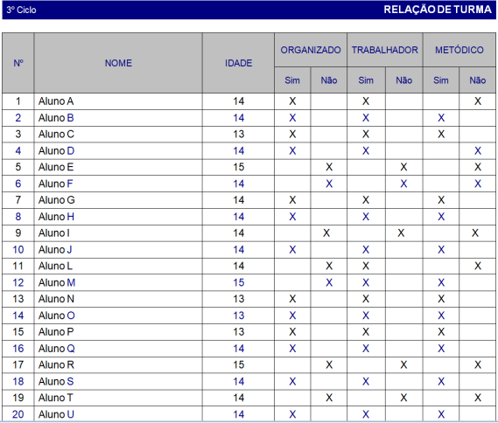
Atividade exploratória inicial
Mais informações!!! Poderão ajudar?
Caracterização do tipo de aluno/a pelo DT, sem identificação do género.
Erasmus+ Project 2018-1-PT01-KA201-047422

Slide 8
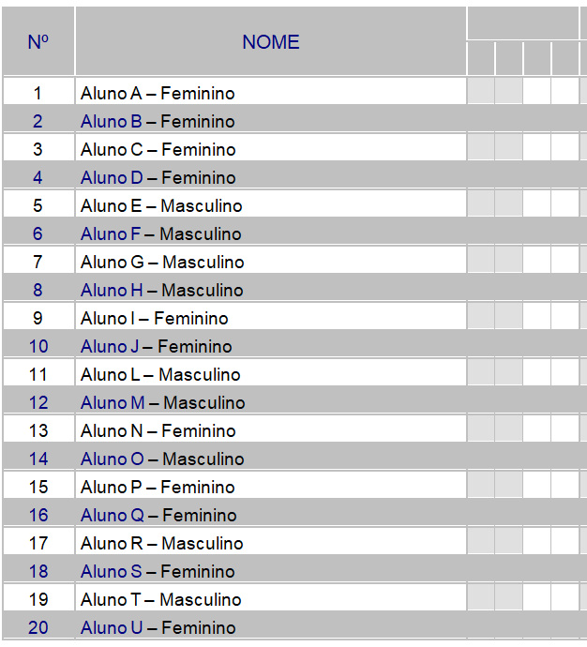
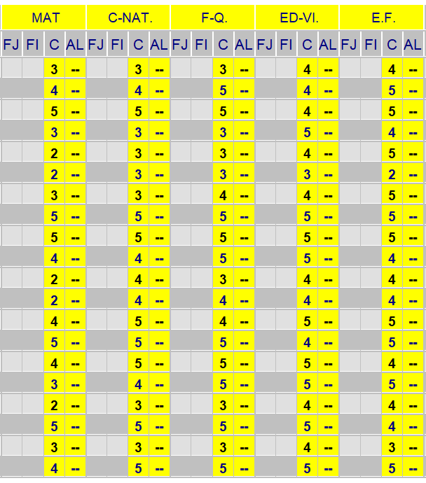
Tabela com os resultados escolares da turma em estudo nas áreas STEAM + Educação Física, com identificação do género.
*DESORG / POUCO TRABALHADORA E POUCO METÓDICA
*

Slide 9
GUIÃO DE REFLEXÃO
Será que o género condiciona mesmo o desempenho das meninas em determinadas áreas?
Não será a motivação e a confiança os principais fatores associado aos bons desempenhos nas áreas STEAM e que desencadeia um perfil de aluno trabalhador, metódico e que dedica um número de horas ao trabalho nessas áreas?
Será que a questão de género associada às duas tabelas iniciais alguma vez se devia ter colocado?
Pensar nessa análise nesses moldes já revela estereótipos de género em relação aos resultados dos alunos, por área e género.
Erasmus+ Project 2018-1-PT01-KA201-047422

Slide 10
O Projeto E-STEAM
Erasmus+ Project 2018-1-PT01-KA201-047422

Slide 11

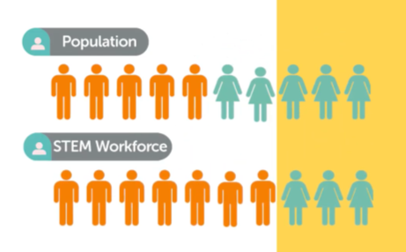
DESIGUALDE DE GÉNERO
Uma realidade na maioria dos países: mais mulheres a seguir estudos superiores mas tendo bastante menos oportunidades de carreira do que os homens e com as diferenças salariais entre géneros para o mesmo tipo de trabalho a persistirem.
Essas diferenças tendem a agravar-se à medida que a faixa etária aumenta (influência da maternidade).
As mulheres estão sub-representadas em posições de liderança pública e privada.
Estudo da OCDE, The Pursuit of Gender Equality (2017)
Estereótipos condicionam as opções de escolha das mulheres nas carreiras STEAM
VÍDEO –clicar
Erasmus+ Project 2018-1-PT01-KA201-047422
Notes:
Portugal aparece no topo da lista com a maior percentagem de mulheres formadas nas áreas de ciências, matemáticas e tecnologias do grupo (57%), muito à frente da média da OCDE (39%) e mesmo da vizinha Espanha (35%).

Slide 12
OBJETIVOS
Estabelecer sinergias entre as escolas e o mercado de trabalho para o envolvimento significativo das meninas na educação STEAM (Programa de mentoria de alunas – FASE 3);
Desenvolver uma plataforma virtual como centro de recursos para soluções de aprendizagem práticas e inovadoras para trabalhar a igualdade de género, complementando os currículos das escolas
(Programa de treino para professores - FASE 4);
Explorar e disseminar atividades personalizadas promovendo o uso da plataforma.
Erasmus+ Project 2018-1-PT01-KA201-047422

Slide 13
PÚBLICO-ALVO
Professores dos 1º, 2º e 3º ciclos, do ensino secundário, ensino de formação profissional e não profissional e, principalmente, professores de áreas STE(A)M;
Estudantes/alunos, desde os 7 anos até ensino universitário (para envolver mais meninas nas carreiras STEAM).
Decisores políticos, conselheiros de carreira, criadores de opinião e de políticas, diretores de escolas, de centros de formação e representantes de autoridades nacionais/regionais e da EU.
Erasmus+ Project 2018-1-PT01-KA201-047422

Slide 14
ESTEREÓTIPOS E CONTRA- ESTEREÓTIPOS
As meninas não têm confiança nas suas competências STEM.
Os meninos são associados, com mais frequência, a profissões STEM.
As meninas são trabalhadoras, mas os meninos são considerados mais hábeis em STEM.
Os meninos são orientados para conquistas, as meninas para os sentimentos e cuidar da sociedade.
  As mulheres pertencem ao STEAM quando o contexto é favorável e inclusivo.
  Existem muitos exemplos de mulheres que deram e ainda dão uma contribuição relevante no STEAM.
  Mais do que nunca, é importante a contribuição das mulheres para tomar melhores decisões e criar melhores produtos em STEAM.
  Quando o STEM se torna STEAM, as mulheres tendem a estar mais interessadas em seguir essa carreira.
  Cada vez mais meninas se matriculam na Universidade, em áreas STEAM (Bulgária e Roménia).
  As disciplinas STEAM são o presente e o futuro da criatividade e as meninas também as podem frequentar.
  Os programas STEAM podem beneficiar a sociedade, aumentando a consciencialização de meninas e meninos sobre STEM e inovação.
  Ambos, meninas e meninos, são trabalhadores e habilidosos quando motivados.
  As meninas têm que considerar futuras carreiras em STE(A)M, pois são mais bem pagas.
  Não é uma questão de talento para o STEM, é uma questão de preconceitos culturais, oportunidades nacionais e autoeficácia.
  Sentimentos e preocupação com a sociedade não excluem conquistas.
  STEAM é uma necessidade no século XXI.
  Se a tecnologia é compatível com as artes, então o potencial das mulheres nesses empregos, não é menor do que o dos homens.
Nota: Estereótipos mais evidentes e comuns nos 5 países, resultantes das pesquisas bibliográficas realizadas, das entrevistas aos professores e dos workshops com os alunos (e dos workshops com o Support Board de cada país).
Erasmus+ Project 2018-1-PT01-KA201-047422

Slide 15
PRODUTOS INTELETUAIS DO PROJETO
IO1 [Pesquisa estereótipos de género inconscientes na educação escolar]
  Recolha bibliográfica
  Entrevista a 51 professores
  7 Workshop interativos: 86 alunos desde o ensino primário ao universitário
10.2018 a 01.2020
IO2/IO4 [Programa de mentoria E-STEAM]
*03.2019
10.2019 a 05.2020
  *6 workshops com os Conselhos de Apoio: 37 pessoas de instituições ligadas ao STEAM
  Programa de 6 temáticas para desenvolver em 6 meses (plataforma moodle E-STEAM)
  61 mentoras das áreas STEAM, desenvolveram o programa de mentoria para 122 alunas
  Áreas de valência e a atividade das mentoras, a sua experiência profissional e pessoal enquanto mulheres
LINK PARA OS PRODUTOS : E-STEAM (e-steamerasmusproject.com)
Erasmus+ Project 2018-1-PT01-KA201-047422

Slide 16
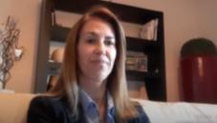
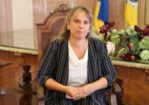
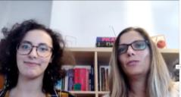



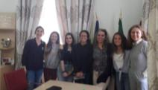
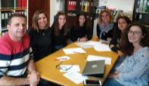
IO2/IO4 - Programa de mentoria E-STEAM
TESTEMUNHOS DE ALGUMAS MENTORAS TESTEMUNHOS DE ALGUMAS ALUNAS
https://youtu.be/kvNAxX5TT88
https://youtu.be/1cVt757vuyk
https://youtu.be/HdLUDl3oHHk
https://youtu.be/yGvr9rFr3qA
Dra Vera Garção Carvalho
Dra Vanessa Nascimento
Dra Penélope Gonçalves
Dra Rosa Palma
Carolina - Matilde - Inês
Em Portugal, o público-alvo foram alunas do 9.ºano de Escola E.B. 2,3 Dr. Garcia Domingues
REUNIÕES DE
TRABALHO COM AS ALUNAS:
Câmara Municipal de Silves
Contentserv | Geek Girls Portugal
Erasmus+ Project 2018-1-PT01-KA201-047422
Notes:
Mentoras com carreiras ESTEAM de destaque , em instituições como:
- Câmara Municipal de Silves;
- Instituto Piaget de Silves;
- CATIM – Centro de Apoio Tecnológico à Indústria Metalomecânica;
- Instituto Superior de Agronomia – Lisboa;
- Contentserv | Geek Girls Portugal;
- Alexandra dos Santos Designer;
- Câmara Municipal de Lagoa;
- MTL - Madeiras Tratadas, Lda.

Slide 17
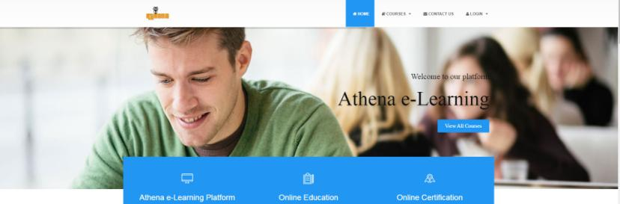
PRODUTOS INTELETUAIS DO PROJETO
IO3 [PROGRAMA DE TREINO E-STEAM (TP E-STEAM)]
03.2019 a 12.2019
  Currículo, orientações programáticas, planos de aula -127 páginas
  Kit do Aluno (livro do aluno) – 22 páginas
  Consciencializar os profissionais de educação das suas ações e estereótipos e incluir a temática na sua prática profissional.
LINK: E-STEAM (e-steamerasmusproject.com)
IO5 [Adaptação do TP E-STEAM a uma plataforma online a testagem]
09.2020 a 11.2020
  Plataforma de formação Athena – (curso online)
  Aplicação com sessões presenciais a 80 professores
  Aplicação indireta a cerca de 1600 alunos
  Proposta dos professores portugueses: inserir este programa no currículo escolar, nas aulas de ”Cidadania e desenvolvimento” ou na oferta “+Saber”, ou abordar em contexto de qualquer disciplina [AVALIAÇÃO MUITO POSITIVA]
PLATAFORMA: https://athena.entre.gr/en/login
INSCRIÇÃO ONLINE: TUTORIAL
Erasmus+ Project 2018-1-PT01-KA201-047422
Notes:
PROFESSORES: 16 professores do Agrupamento de Escolas de Silves participaram nas sessões presenciais e 13 destes concluíram o programa E-STEAM na plataforma ATHENA, tendo aplicado aos seus alunos algumas atividades.
ALUNOS: o programa foi aplicado a 291 alunos de 15 turmas do 3.º ciclo.

Slide 18
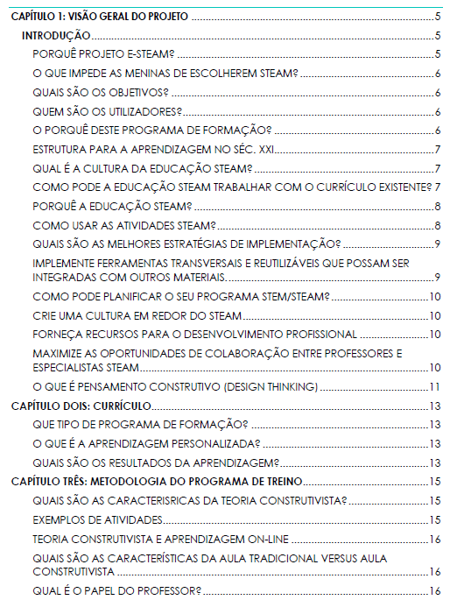
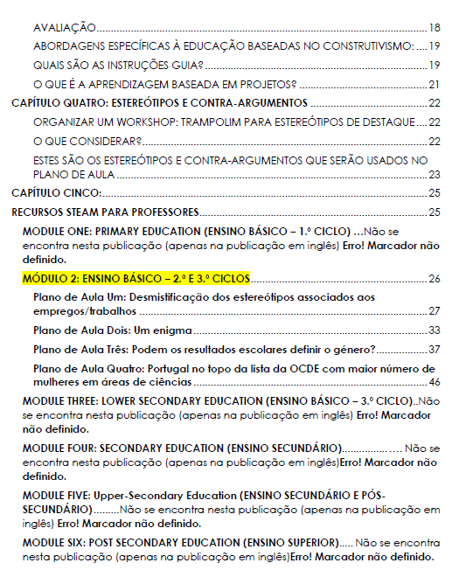

TP E-STEAM
Erasmus+ Project 2018-1-PT01-KA201-047422

Slide 19

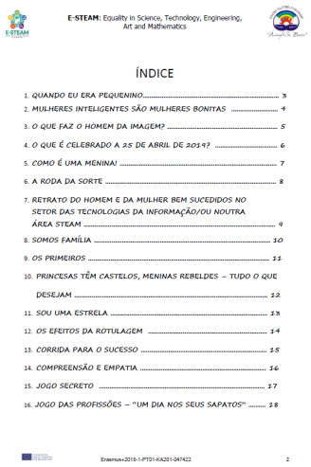
KIT E-STEAM DO ALUNO
Erasmus+ Project 2018-1-PT01-KA201-047422

Slide 20
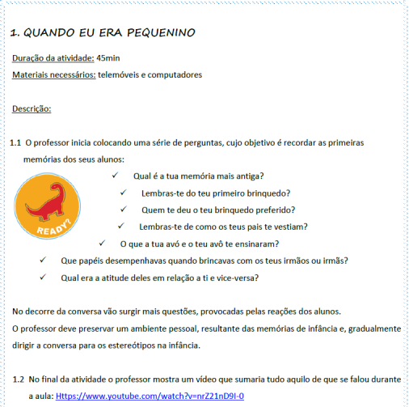
KIT E-STEAM DO ALUNO
KIT DO ALUNO
(alguns exemplos)
Link
https://www.youtube.com/watch?v=nrZ21nD9I-0
(com legendas em português no youtube)
Erasmus+ Project 2018-1-PT01-KA201-047422

Slide 21
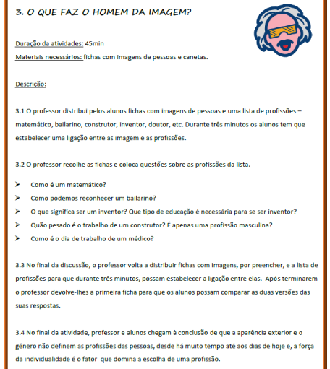
KIT E-STEAM DO ALUNO
KIT DO ALUNO
(alguns exemplos)
Erasmus+ Project 2018-1-PT01-KA201-047422

Slide 22
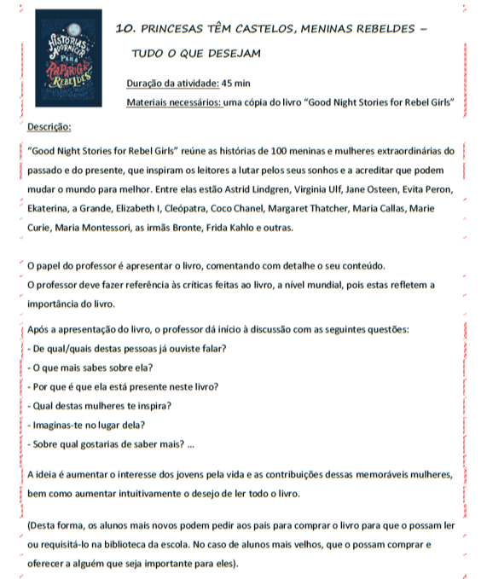
KIT DO ALUNO
(alguns exemplos)
Erasmus+ Project 2018-1-PT01-KA201-047422

Slide 23


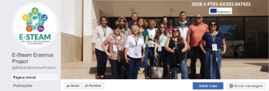

E-STEAM Erasmus+ Project (CONTACTOS)
http://e-steamerasmusproject.com/
https://www.facebook.com/ESteamErasmusProject/ https://www.youtube.com/channel/UCuZz0lRlO-k0cvemLsZbwMA
E-STEAM Portuguese team
Agrupamento de Escolas de Silves
Nuno Garção
esteamerasmusproject@gmail.com | direcao@aesilves.pt
Erasmus+ Project 2018-1-PT01-KA201-047422

Slide 24



Erasmus+ Project 2018-1-PT01-KA201-047422
http://e-steamerasmusproject.com/

